Slide 1

Patient mit sozialer Angststörung​
Gruppe Rot: T. Wacker, A. Khalife, S. Neuenschwander, P. Romao, S. Regli, F. Gashi
Technik und Informatik / Medizininformatik

Slide 2
Inhalt
Ausgangslage
Demo
Highlights
Implementation vs. Design Thinking
Gewonnene Erkenntnisse

Slide 3


Ausgangslage
Patient mit sozialer Angststörung
Interview
Ideen: Tagebuch, Notfallkontakte, Übungen

Slide 4
Demo

Slide 5
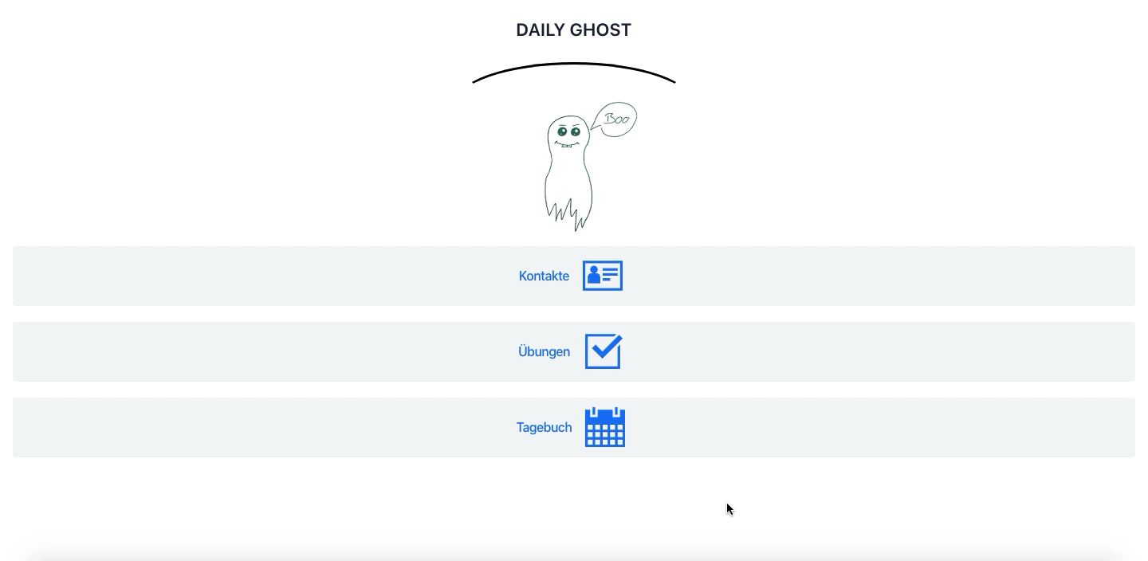
Demo

Slide 6
Implementation vs. Design Thinking

Slide 7
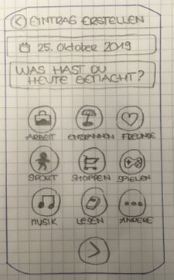
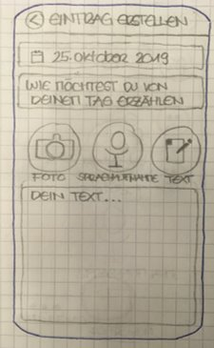
Implementation vs. Design Thinking: Beispiel Tagebuch
Keine Icons zum Darstellen der Aktivitäten
Nur Texteingabe

Slide 8
Highlights

Slide 9
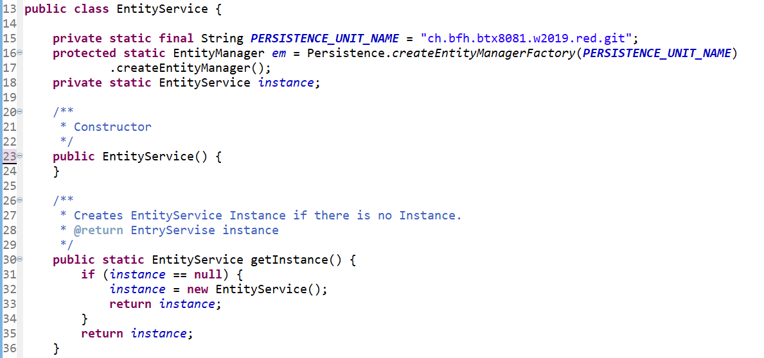
Highlights

Slide 10
Gewonnene Erkenntnisse

Slide 11
Erarbeitete Dokumente immer wieder konsultieren (Roter Faden).
Regelmässige Termine im vornhinein fix abmachen.
Kommunikation ist das A und O.
Entscheidungen protokollieren.
Alles braucht länger als man denkt.
Product Owner häufiger befragen.
Nicht alle haben die gleichen Bedürfnisse und Kompetenze -->besser in die Planung miteinbeziehen.

Slide 12
Appendix

Slide 13
Personal Contributions
romap1
EntetyService als Singelton, DiaryPresenter, DiaryService,(Enum) Status, Annotationen in Excercise, Entry und Contact einfügen, Implementation MVP, Scrum Master im Sprint 1 und 2, Sprintplanung 3, Mithilfe bei Sprintplanung 2, DiaryView, UML Domain Model, Erste Version des Klassendiagramms, Storyboards, Recherche Informationssysteme für die psychische Gesundheit, Animierung zur Pairprogramming zu sechst für die Implementierung der Datenbank, Präsentation von Task 7

Slide 14
Personal Contributions
wackt2
Versionierung eingerichtet, Interviewpartner und Fragen, Storyboards, Research, Sequenzdiagramm, Klassendiagramm, Vaadin-Projekt eingerichtet, Komponenten- und Deployment-Diagramm, Namen inkl. Bild der App, Model-, Presenter und Service-Klassen für DB, DiaryEntryView, CSS, Code-Reviews, Inhalt via ID laden, JUnit

Slide 15
Personal Contributions
regls1
2 Storyboards, Recherche, Übungen definieren, CRC-Cards, Komponenten-Diagramm, Sprintplanning, Datenbankschema, Homescreen-View, Contact-View, JUNIT für Contact Klassen, Contact-Service, Contact-Klasse, Contact-Presenter (Contact-Klassen mit Pair Programming mit gashf2)

Slide 16
Personal Contributions
gashf2
ScrumMaster 3 Sprint, Erste Version Klassendiagramm mittels CRC-Cards, 2 Storyboards, Personas, Prototyp Contact, Erste Version Product- und Sprint-Backlog, Rating zu korrekter Übung speichern, durchschnittliches Rating für die Übungen, Mitthilfe erste Versionierung Klassen- und Domaindiagramm, Contact-View, JUNIT für Contact Klassen, Contact-Service, Contact-Presenter (Contact-Klassen mit Pair Programming mit regls1)

Slide 17
Personal Contributions
neues4
2 Storyboards, 1 Prototyp, Interview, Sequenzdiagramm, ExerciseView, ExerciseDetailView, Klassendiagramm finale Version, Exceptions, Konstruktoren für alle Service Klassen, Teile von Exercise Presenter, alle Exercises in Datenbank einfügen, Exercises aus Datenbank auslesen und in ExerciseView als Buttons darstellen, Junit für Exercise, Screencast Aufnahme, Mitbeteiligung Datenbank

Slide 18
Personal Contributions
Khala1
Stroyboards , Prototypen, in- outscoop, Diary Entry View erstellen + Buttons, Detail Diary View erstellen (Freitext, Textfelder - einfache Benutzereingaben), Verlinkung Homescreen + Verlinkung Mail/Anruf ,ExercisePresenter implementieren, Erstellen des Eintrages über das GUI, Erstellung von ExerciseService.

